Slide 1
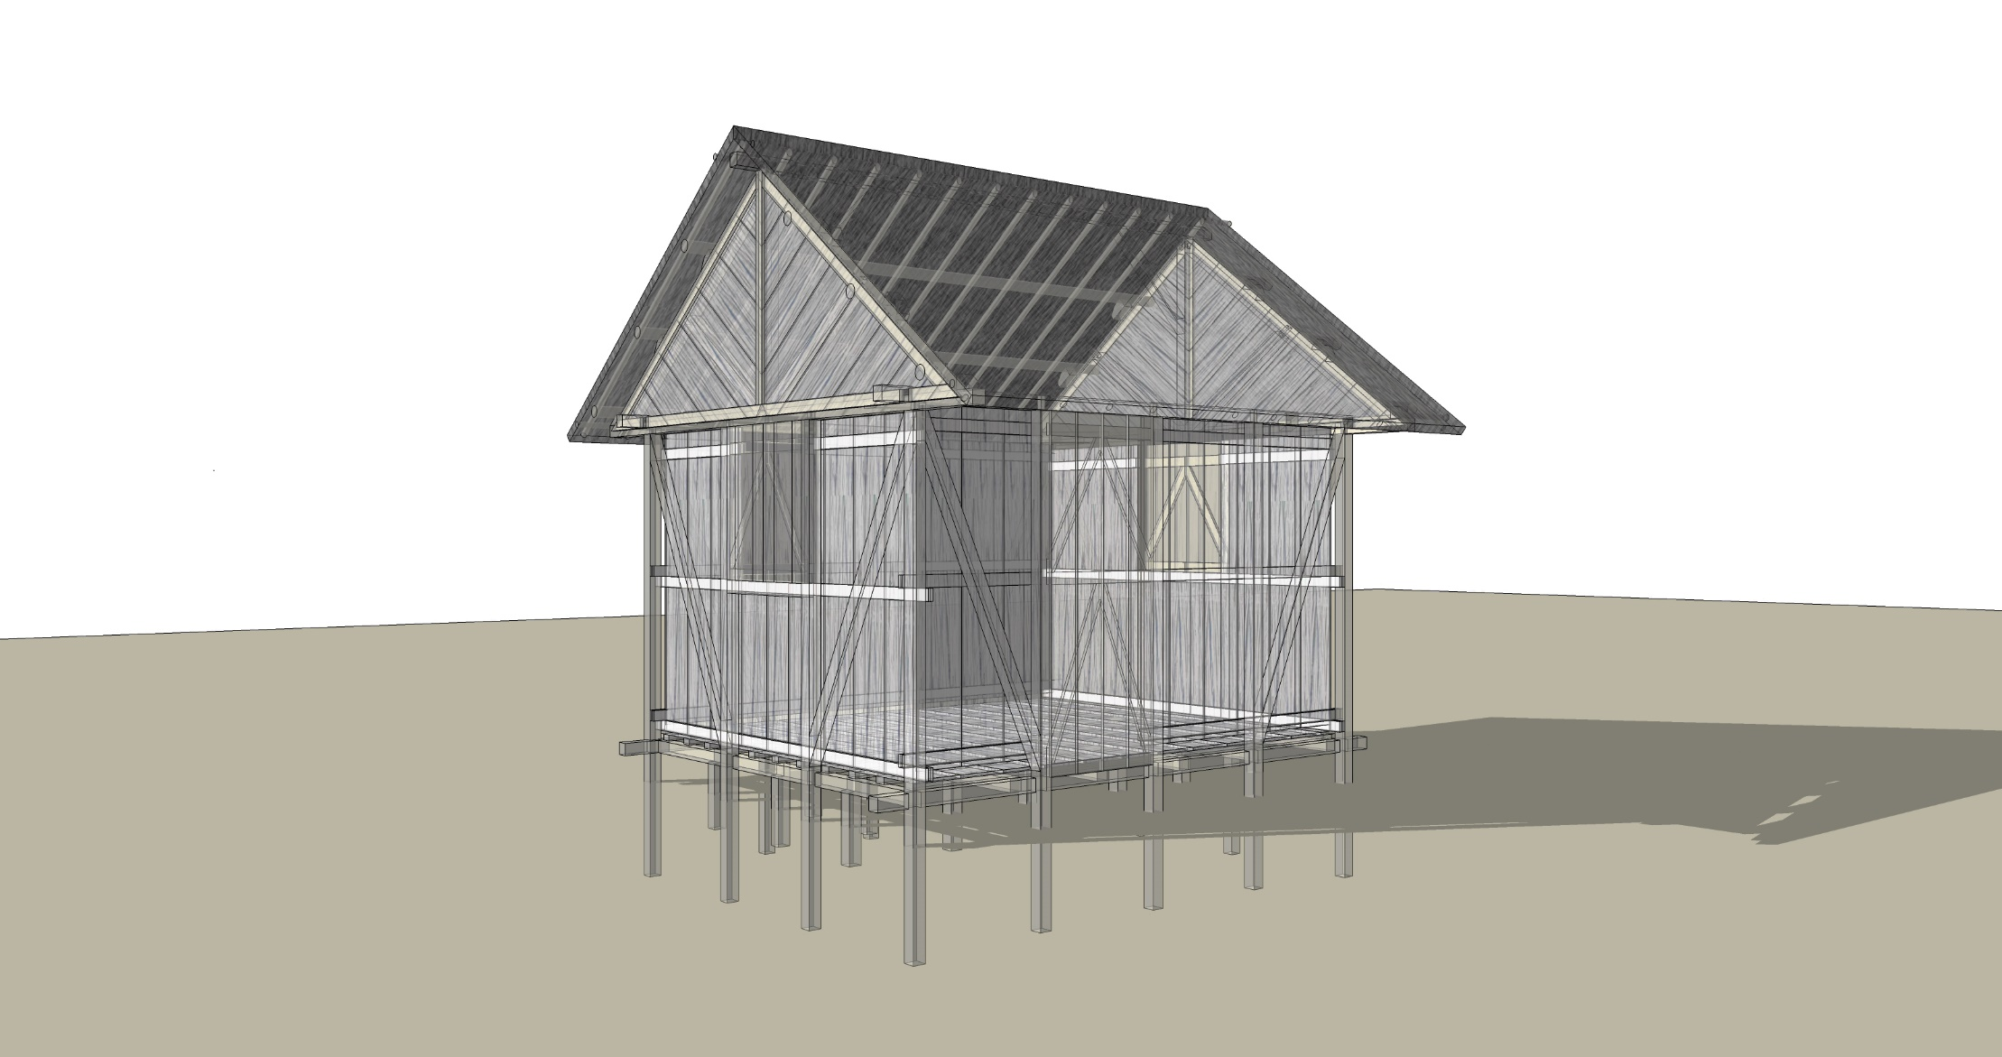
FORMATION CHARPENTIER - Région sud-est de Madagascar
FIOFANAN’NY MPANDRAFITRA - Faritra antsimo antsinanan’i Madagasikara
Préparée par : Hector Esteban - Shelter Program Coordinator IFRC
Traduction langue malagasy : Velo Baomora Suzie Jasmin CRM

Slide 2

AKORA FOTOTRA
Matériaux de base
Fisafidianana akora fototra amin’ny fanamboarana trano
1. Choix des matériaux pour la construction des cases
miankina amin’ny fahefa-mividy ny tsirairay, selon les moyens de chaque ménage
hita eo amin’ny faritra na toerana manodidina, trouvés sur le site ou dans ses environs
mifanaraka amin’ny karazan’ny tany, correspondant au type de sol
mifanaraka amin’ny habeany trano ahorina , correspondant aux exigences structurelles de la construction

Slide 3
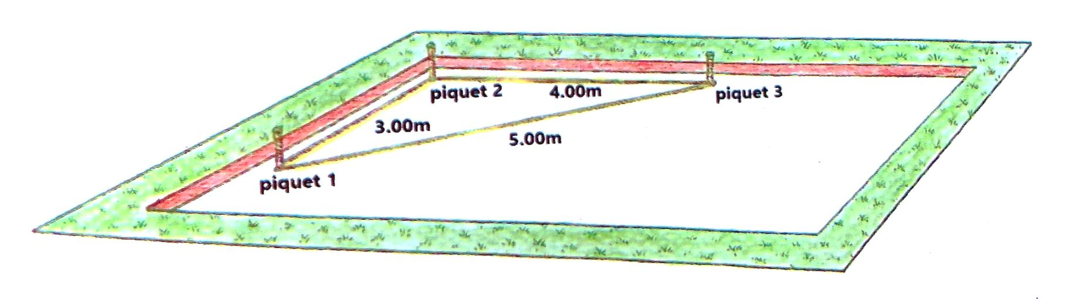
fototra
Fondation
Dingana 1: manao tady 3, 4, 5m mba azahoana 90°, atao amin’ny zoriny efatra Première étape : les coins de la case à implanter devraient être droits (90°) pour cela, une équerrette en cordon est nécessaire. (90°)

Slide 4
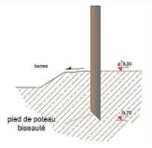

fototra
Fondation
Fototra hazo poteau en bois
Dingana 1: 30cm largeur, 75cm ka hatramin’ny 1m na mihoatra fa miankina amin’ny karazan’ny tany ny halaliny(tany mafy, fasika,…) Première étape : Exécuter des trous de largeur 30cm et de profondeur de 75 à100 cm selon le type de sol
+75cm
+gravier

Slide 5
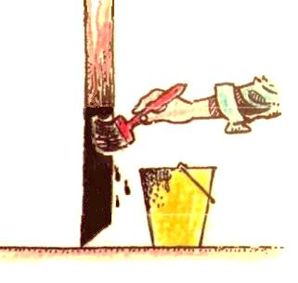
fototra
Fondation
Fototra hazo poteau en bois
Dingana 2: asiana menaka vidange fiara ny faritra milentika, asiana fantsika vaventy, Deuxieme étape : Badigeonner le pied de poteau par de l’huile vidange puis combler le vide avec des pierres de préférence ou par les terres en provenance de la fouille avec compactage

Slide 6
DRAFITRA IVELANY
Superstructure
Andrin-trano poteaux
Fananganana ny joro sy ireo anelanelany rehetra miaraka amin’ny tohana (contreventement) mise en place des poteaux et contreventements

Slide 7
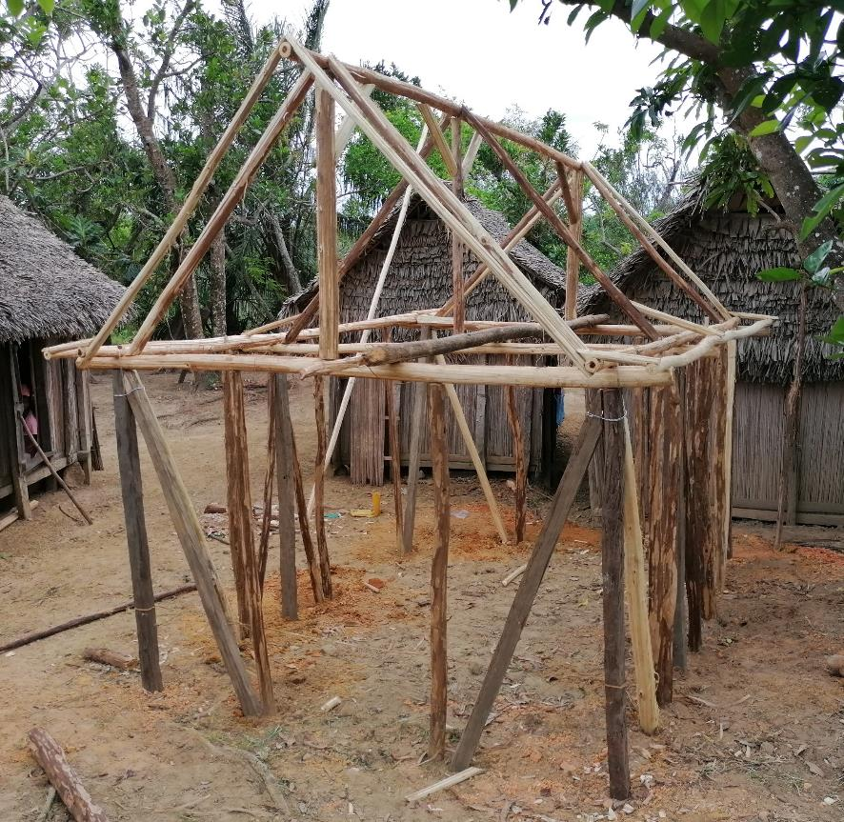
DRAFITRA IVELANY
Superstructure
Andrin-trano poteaux
Miankina amin’ny karazan’ny trano: hazo efa-joro, hazo boribory Les types de bois carré ou rond qu’on va utiliser dépendent sur le type de maison

Slide 8
DRAFITRA IVELANY
Superstructure
Lohan-trano Fermes
3. ANDRY APIVON
(poinçon)
2. ANDRY TRANO (arbalêtrier)
4. ANDRY TRANO AKAVANAN
(contrefiche)
1.PANNE
(entrait)

Slide 9
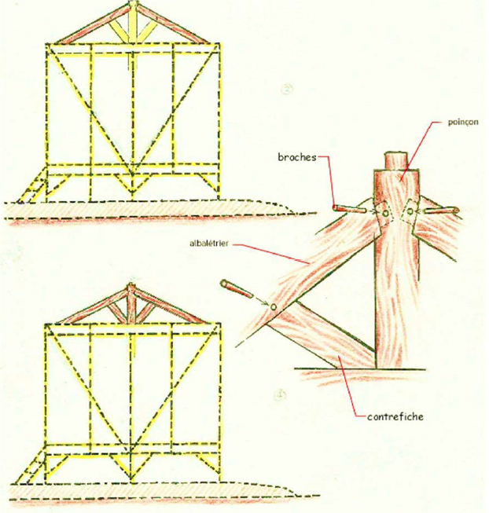
DRAFITRA IVELANY
Superstructure
Lohan-trano Fermes
Fanakambanana tenon/mortaise mba ahafahana miantoka tsara ny firafitry ny trano Préparer la forme de l’assemblage tenon/mortaise et embrèvement pour assurer la structure

Slide 10
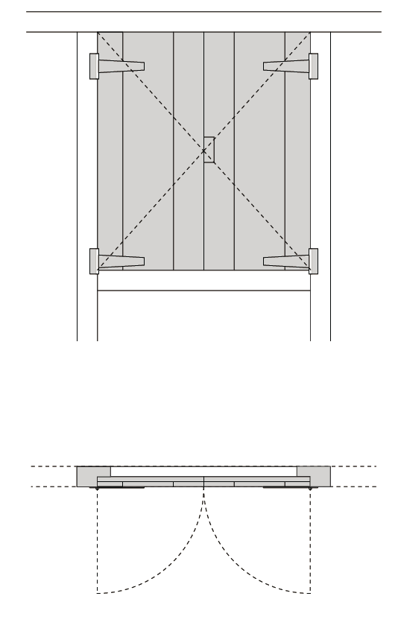
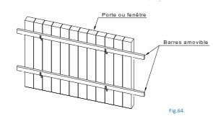

Varavarambe sy varavarankely
Portes et fenêtres
Misokatra makany ivelany Ouverture vers l’exterieur
Mipetraka amin’ny feuillure ivelany Posée sur la feuillure exterieure
Mihidy mafy tsara bien fermée
feuillure
Porte ou fenêtre
intérieur
Barres amovibles
extérieur

Slide 11
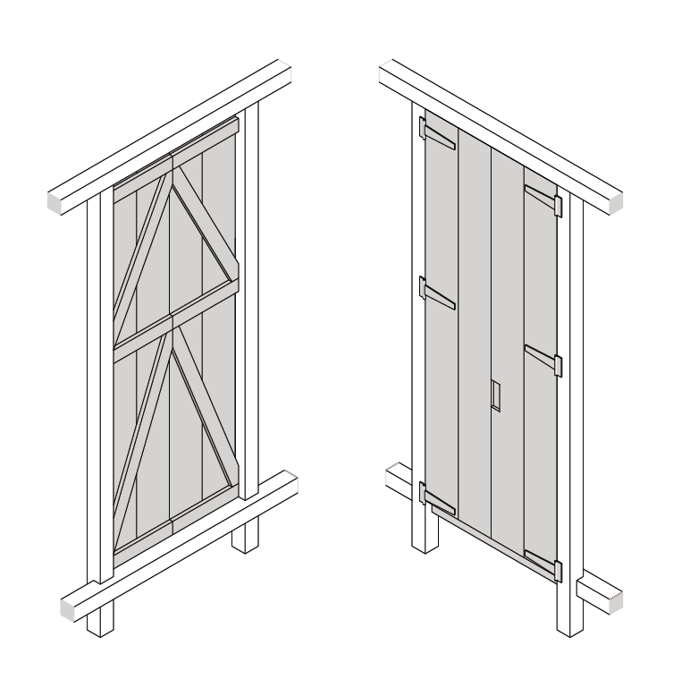
Varavarambe sy varavarankely
Portes et fenêtres
Varavarambe “ barre Z ” mba hialana amin’ny fiviliana Porte en barre Z pour empêcher les portes de se déformer

Slide 12
Misaotra betsaka !
Merci beaucoup !

